Slide 1

AKAR PERSAMAAN
MATA KULIAH: METODE NUMERIK
PERTEMUAN: 5
PROGRAM STUDI SARJANA TEKNIK INFORMATIKA ● FAKULTAS ILMU KOMPUTER ● UNIVERSITAS DIAN NUSWANTORO

Slide 2

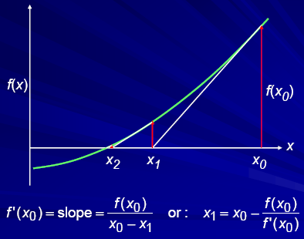
METODE NEWTON RAPHSON
Metode pencarian akar persamaan f(x) yang memanfaatkan titik potong garis singgung pada f(x) di titik $x_{0}$ dengan sumbu x.
Metode pencarian akar dilakukan secara iteratif melalui pencarian garis singgung dan titik potong x baru berdasarkan garis singgung dan titik potong sebelumnya.
Akar pendekatan iteratif diturunkan dari persamaan garis sebagai berikut:
$x_{n+1}=x_{n}−\frac{f(x_{n})}{f′(x_{n})}$
dimana $f^{′}\left(x_{n}\right)$ adalah turunan pertama fungsi f(x) di $x=x_{n}$ atau gradient dari garis singgung pada f(x) di $x=x_{0}.$
PROGRAM STUDI SARJANA TEKNIK INFORMATIKA ● FAKULTAS ILMU KOMPUTER ● UNIVERSITAS DIAN NUSWANTORO

Slide 3
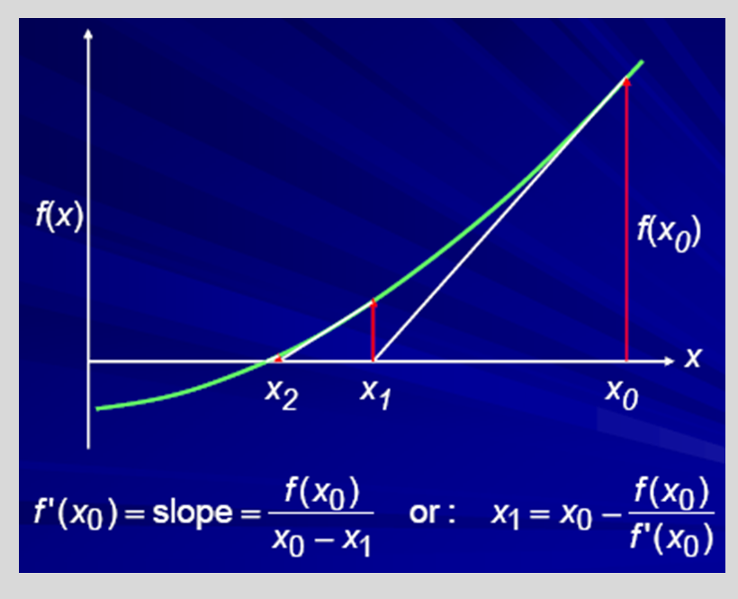

METODE NEWTON RAPHSON
Algoritma:
Definisikan fungsi f(x) dan f¹(x)
Tentukan toleransi error (e) atau iterasi maksimum (n)
Tentukan nilai akar awal x₀
Hitung f(x₀) dan f’(x₀)
Untuk iterasi i = 1 s/d n atau |f(x_{i})|> e, hitung f(x_{i}) dan f¹(x_{i}) berdasarkan nilai:
$$x_{i+1}=x_{i}−\frac{f(x_{i})}{f′(x_{i})}$$
Akar persamaan dari f(x) adalah nilai x_{i} yang terakhir diperoleh.
PROGRAM STUDI SARJANA TEKNIK INFORMATIKA ● FAKULTAS ILMU KOMPUTER ● UNIVERSITAS DIAN NUSWANTORO

Slide 4
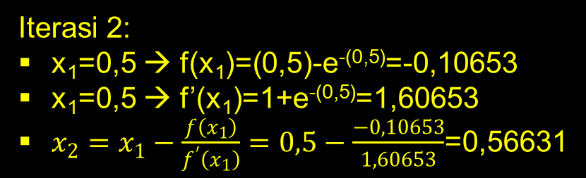
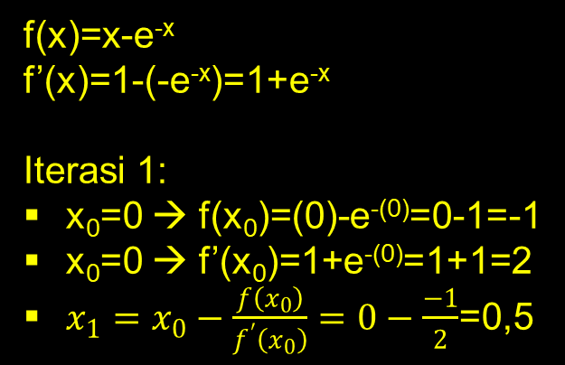
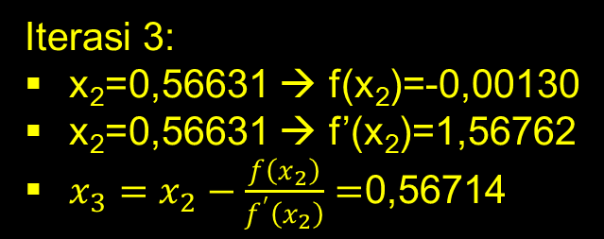
METODE NEWTON RAPHSON
Cari salah satu akar dari x-e^{-x}=0 dengan akar awal x₀=0 menggunakan metode Newton Raphson. Lakukan pencarian akar sampai 3 iterasi.
f(x)=x-e^{-x}
f’(x)=1-(-e^{-x})=1+e^{-x}
Iterasi 1:
x₀=0 → f(x₀)=(0)-e⁻⁽⁰⁾=0-1=-1
x₀=0 → f’(x₀)=1+e⁻⁽⁰⁾=1+1=2
$x_{1}=x_{0}−\frac{f\left(x_{0}\right)}{f^{′}\left(x_{0}\right)}=0−\frac{−1}{2}$=0,5
Iterasi 3:
x₂=0,56631 → f(x₂)=-0,00130
x₂=0,56631 → f’(x₂)=1,56762
$x_{3}=x_{2}−\frac{f\left(x_{2}\right)}{f^{′}\left(x_{2}\right)}=$0,56714
Sampai dengan iterasi ke-3 diperoleh akar x₃=0,56714
Iterasi 2:
x₁=0,5 → f(x₁)=(0,5)-e^{-(0,5)}=-0,10653
x₁=0,5 → f’(x₁)=1+e^{-(0,5)}=1,60653
$x_{2}=x_{1}−\frac{f\left(x_{1}\right)}{f^{′}\left(x_{1}\right)}=0,5−\frac{−0,10653}{1,60653}$=0,56631
PROGRAM STUDI SARJANA TEKNIK INFORMATIKA ● FAKULTAS ILMU KOMPUTER ● UNIVERSITAS DIAN NUSWANTORO

Slide 5
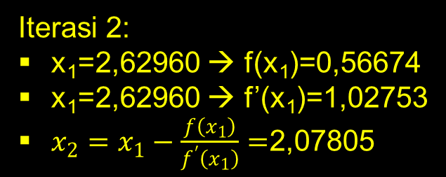
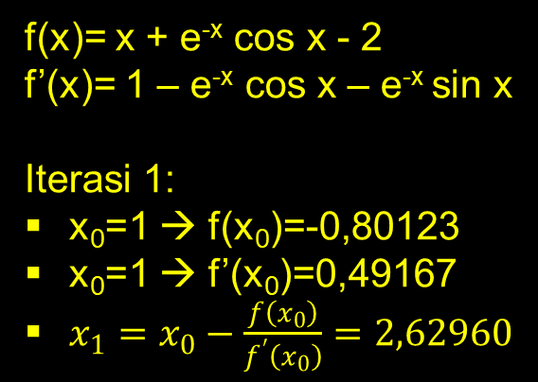
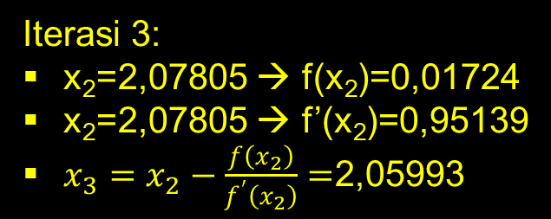
METODE NEWTON RAPHSON
Cari salah satu akar dari x + e^{-x} cos x - 2=0 dengan akar awal x₀=1 menggunakan metode Newton Raphson. Lakukan pencarian akar sampai 3 iterasi.
f(x)= x + e^{-x} cos x - 2
f’(x)= 1 – e^{-x} cos x – e^{-x} sin x
Iterasi 1:
x₀=1 → f(x₀)=-0,80123
x₀=1 → f’(x₀)=0,49167
$x_{1}=x_{0}−\frac{f\left(x_{0}\right)}{f^{′}\left(x_{0}\right)}=2,62960$
Iterasi 3:
x₂=2,07805 → f(x₂)=0,01724
x₂=2,07805 → f’(x₂)=0,95139
$x_{3}=x_{2}−\frac{f\left(x_{2}\right)}{f^{′}\left(x_{2}\right)}=$2,05993
Sampai dengan iterasi ke-3 diperoleh akar x₃=2,05993
Iterasi 2:
x₁=2,62960 → f(x₁)=0,56674
x₁=2,62960 → f’(x₁)=1,02753
$x_{2}=x_{1}−\frac{f\left(x_{1}\right)}{f^{′}\left(x_{1}\right)}=$2,07805
PROGRAM STUDI SARJANA TEKNIK INFORMATIKA ● FAKULTAS ILMU KOMPUTER ● UNIVERSITAS DIAN NUSWANTORO

Slide 6
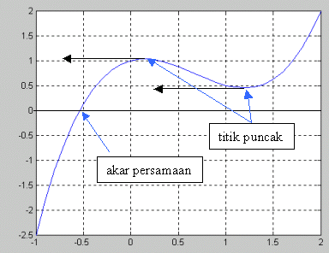

METODE NEWTON RAPHSON: PERMASALAHAN
Metode ini tidak dapat digunakan ketika titik pendekatannya berada pada titik ekstrim atau titik puncak, karena pada titik ini nilai f’(x) = 0 sehingga nilai penyebut dari $\frac{f(x)}{f′(x)}$ sama dengan nol (tidak terdefinisi). Secara grafis dapat dilihat pada gambar disamping.
Bila titik pendekatan berada pada titik puncak, maka titik selanjutnya akan berada di tak berhingga.
PROGRAM STUDI SARJANA TEKNIK INFORMATIKA ● FAKULTAS ILMU KOMPUTER ● UNIVERSITAS DIAN NUSWANTORO

Slide 7
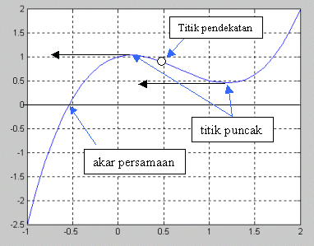
METODE NEWTON RAPHSON: PERMASALAHAN
Selain itu, metode ini menjadi sulit atau lama mendapatkan penyelesaian ketika titik pendekatannya berada di antara dua titik stasioner.
Bila titik pendekatan berada pada dua tiitik puncak akan dapat mengakibatkan hilangnya penyelesaian (divergensi).
Hal ini disebabkan titik selanjutnya berada pada salah satu titik puncak atau arah pendekatannya berbeda.
PROGRAM STUDI SARJANA TEKNIK INFORMATIKA ● FAKULTAS ILMU KOMPUTER ● UNIVERSITAS DIAN NUSWANTORO

Slide 8
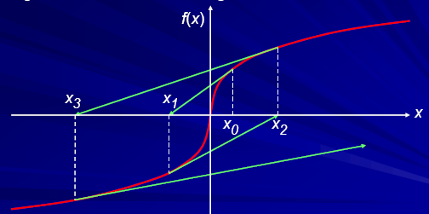
METODE NEWTON RAPHSON: PERMASALAHAN
Contoh pencarian akar yang divergen
PROGRAM STUDI SARJANA TEKNIK INFORMATIKA ● FAKULTAS ILMU KOMPUTER ● UNIVERSITAS DIAN NUSWANTORO

Slide 9

METODE NEWTON RAPHSON: SOLUSI PERMASALAHAN
Bila titik pendekatan berada pada titik puncak maka titik pendekatan tersebut harus di geser sedikit, $x_{i}=x_{i}+δ$dimana $δ$ adalah konstanta yang ditentukan sedemikian sehingga $f^{′}\left(x\right)≠0$ dan metode Newton Raphson tetap dapat dioperasionalkan.
Untuk menghindari titik-titik pendekatan yang berada jauh, sebaiknya pemakaian metode newton raphson ini didahului oleh metode tabel, sehingga dapat di jamin konvergensi dari metode newton raphson.
PROGRAM STUDI SARJANA TEKNIK INFORMATIKA ● FAKULTAS ILMU KOMPUTER ● UNIVERSITAS DIAN NUSWANTORO

Slide 10
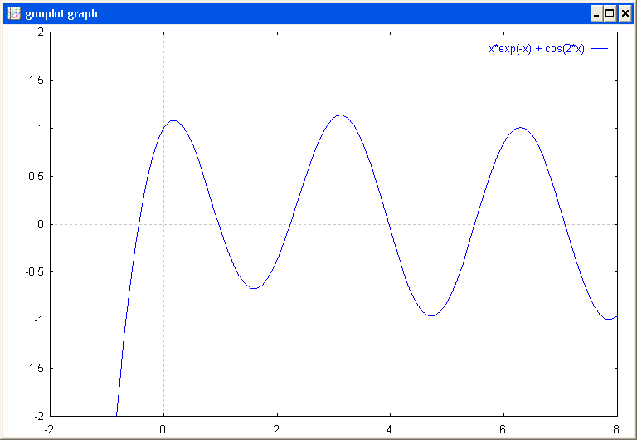
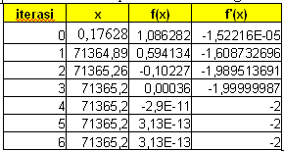
METODE NEWTON RAPHSON: SOLUSI PERMASALAHAN
Contoh
x . e^{-x} + cos(2x) = 0 → x₀ = 0,176281
f(x) = x . e^{-x} + cos(2x)
f1(x) = (1-x) e^{-x} – 2 sin (2x)
f(x₀) = 1,086282
f¹(x₀) = -0,000015
Diperoleh akar x = 71365.2 padahal dalam range 0 sampai dengan 1 terdapat akar di sekitar 0.5 s/d 1.
PROGRAM STUDI SARJANA TEKNIK INFORMATIKA ● FAKULTAS ILMU KOMPUTER ● UNIVERSITAS DIAN NUSWANTORO

Slide 11
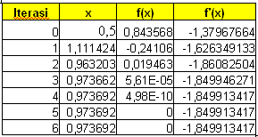
METODE NEWTON RAPHSON: SOLUSI PERMASALAHAN
Untuk menghindari hal tersebut di atas sebaiknya digunakan grafik atau tabel sehingga dapat diperoleh pendekatan awal yang baik. Misal, digunakan pendekatan awal x₀=0.5
Diperoleh akar x = 0,973692 yang berada pada interval 0.5 s/d 1.
PROGRAM STUDI SARJANA TEKNIK INFORMATIKA ● FAKULTAS ILMU KOMPUTER ● UNIVERSITAS DIAN NUSWANTORO

Slide 12
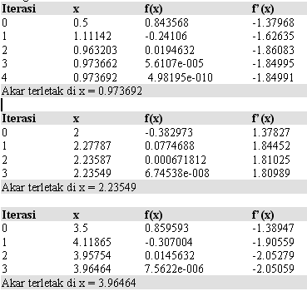
METODE NEWTON RAPHSON: SOLUSI PERMASALAHAN
Hasil dari penyelesaian akar persamaan dari:
x * exp(-x) + cos(2x) = 0
pada range [0,5]
PROGRAM STUDI SARJANA TEKNIK INFORMATIKA ● FAKULTAS ILMU KOMPUTER ● UNIVERSITAS DIAN NUSWANTORO

Slide 13
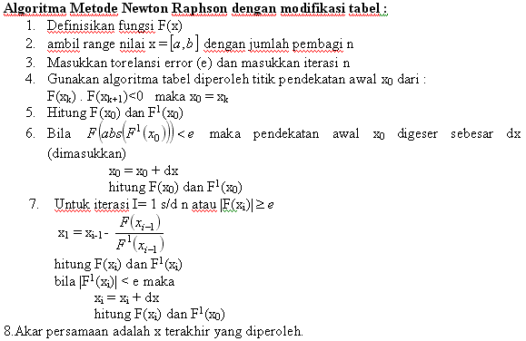
METODE NEWTON RAPHSON: MODIFIKASI TABEL
PROGRAM STUDI SARJANA TEKNIK INFORMATIKA ● FAKULTAS ILMU KOMPUTER ● UNIVERSITAS DIAN NUSWANTORO

Slide 14
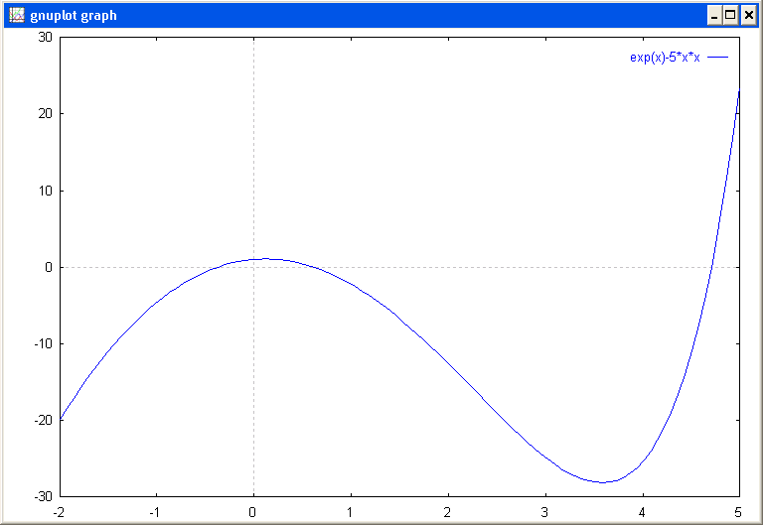

METODE NEWTON RAPHSON: MODIFIKASI TABEL
Contoh. Hitunglah akar $f\left(x\right)=e^{x}−5x^{2}$ dengan metode Newthon Raphson. Gunakan nilai kesalahan sebesar 0.00001 dengan akar awal di x₀ = 1.
$$f\left(x\right)=e^{x}−5x^{2}$$
$$f^{′}\left(x\right)=e^{x}−10x$$
$$x_{i+1}=x_{i}−\frac{e^{x}−5x}{e^{x}−10x}$$
Hasil iterasi pencarian akar:
i x f(x)
----------------------------------------------
0 1 -2.28172
1 0.686651 -0.370399
2 0.610741 -0.0232286
3 0.605296 -0.000121011
4 0.605267 -3.35649e-009
Akar terletak di x = 0.605267
PROGRAM STUDI SARJANA TEKNIK INFORMATIKA ● FAKULTAS ILMU KOMPUTER ● UNIVERSITAS DIAN NUSWANTORO

Slide 15
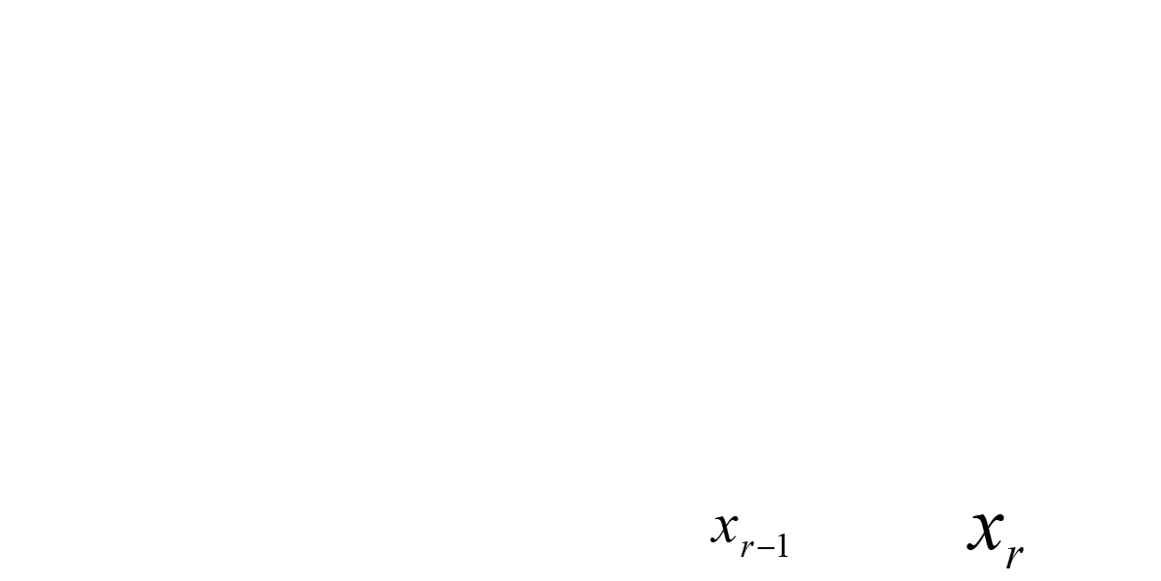
METODE SECANT
Metode Newton Raphson memerlukan perhitungan turunan fungsi f’(x).
Tidak semua fungsi mudah dicari turunannya terutama fungsi yang bentuknya rumit.
Turunan fungsi dapat dihilangkan dengan cara menggantinya dengan bentuk lain yang equivalen.
Modifikasi metode Newton Raphson dinamakan metode Secant.
PROGRAM STUDI SARJANA TEKNIK INFORMATIKA ● FAKULTAS ILMU KOMPUTER ● UNIVERSITAS DIAN NUSWANTORO

Slide 16
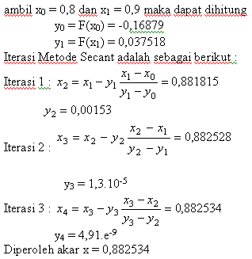
METODE SECANT
Contoh. Tentukan akar dari x² –(x + 1) e^{-x} = 0,
dengan akar awal di x₀=0,8 dan x₁=0,9 hingga iterasi ke-3.
PROGRAM STUDI SARJANA TEKNIK INFORMATIKA ● FAKULTAS ILMU KOMPUTER ● UNIVERSITAS DIAN NUSWANTORO

Slide 17
is there any question?
PROGRAM STUDI SARJANA TEKNIK INFORMATIKA ● FAKULTAS ILMU KOMPUTER ● UNIVERSITAS DIAN NUSWANTORO

